Slide 1
음성 AI 전문가 과정 · Day 34 / 51
return "".join(DIG.get(c, c) for c in s ...)
total += (num or 1) * SMALL[ch]
h += 12; monday = today - timedelta(today.weekday())
re.fullmatch(PHONE_RE, p)
"explicit" if slot in CRITICAL or conf < CONF_TH
if self.misses >= MAX_MISS: → handoff
Agent.default.llm_node(self, chat_ctx, ...)
expect.next_event().is_message(role="assistant")
Day 34
음성 대화 설계 (Voice UX)
슬롯 · 확인 · 오류 복구 · 한국어 ITN
공일공 → 010 · 다음 주 수요일 → 11-18 · 오후 두 시 반 → 14:30
암시적 · 명시적 확인 · 다시 → 예시 → 상담원 · 침묵 · 맞장구
상태 머신 + LLM (llm_node) · 실패 시나리오 10개 자동 시험

Slide 2
0.0 · 오늘 답할 질문
꼬이는 손님에게도 예약을 끝까지 받으려면
1
"공일공 일이삼사 오육칠팔이에요"를 어떻게 010-1234-5678로?
Part 1
2
"다음 주 수요일 세 시"는 며칠 몇 시? 얼마나 확실한가?
Part 1
3
한 번에 여러 값을 말하면? 무엇을 되물어야 하나?
Part 2
4
못 알아들으면 몇 번까지 묻고, 그다음엔?
Part 3
5
말이 없거나 번호를 끊어 말하면?
Part 3
6
"주차돼요?"처럼 예약 밖 질문은 누가 답하나?
Part 4
음성 AI 전문가 과정 · Day 34
Notes:
산출물: ITN 함수 · 확인 정책 표 · DialogManager · 침묵 연결 · HanaVUX · 시나리오 통과표.

Slide 3
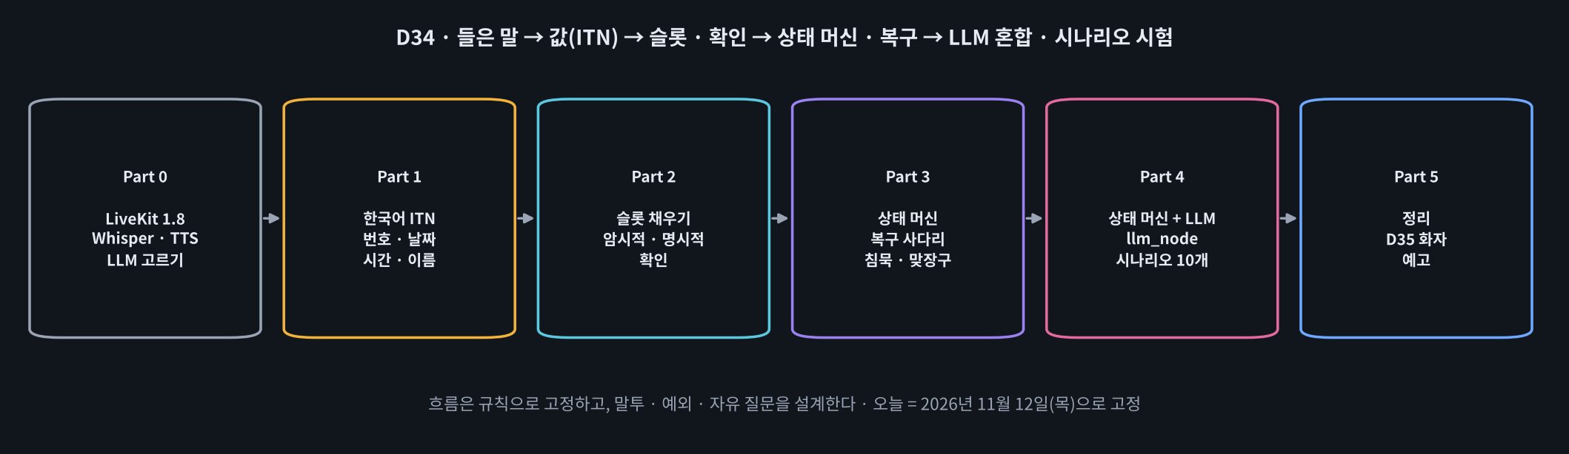
0.0 · 오늘의 흐름
들은 말 → 값 → 슬롯 · 확인 → 상태 머신 · 복구 → LLM 혼합
교시 | 내용 | 빈칸 | 애니메이션
1교시 | Part 0 ~ 1 한국어 ITN: 숫자 두 체계 · 시간 · 날짜 · 번호 · 이름 | 1 ~ 5 | D34-1 · 2
2교시 | Part 2 슬롯 채우기 · 말하기 좋은 값 · 암시적 · 명시적 확인 | 6 | D34-3 · 4
3교시 | Part 3 상태 머신 · 복구 사다리 · 침묵 · 맞장구 · user_away_timeout | 7 | D34-5 · 6 · 7
4교시 | Part 4 ~ 5 상태 머신 + LLM (llm_node) · 시나리오 10개 | 8 · 9 | D34-8 · 9
음성 AI 전문가 과정 · Day 34
Notes:
빈칸 9개. 서버 · 마이크 없이 session.run 글자 시험으로. 오늘 = 2026-11-12(목) 고정.

Slide 4
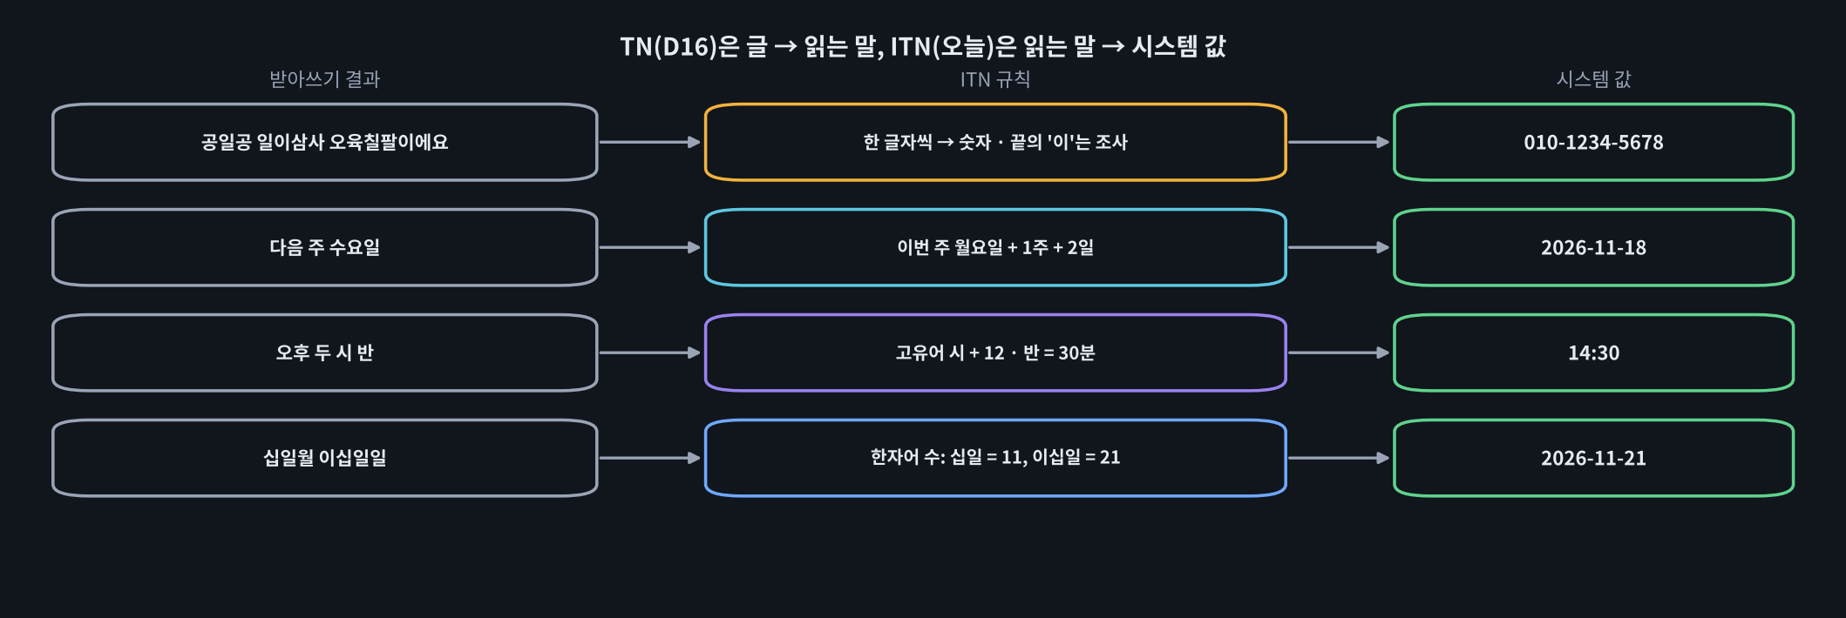
1.0 · 역정규화(ITN)
▶ 애니메이션 D34-2 ITN 놀이터
TN은 글 → 읽는 말, ITN은 읽는 말 → 시스템 값
숫자 체계 | 쓰는 곳 | 예
고유어 (한 · 두 · 세 … 열두) | 시 · 나이 · 개수 | 오후 두 시, 열한 시
한자어 (일 · 이 · 삼 · 십) | 월 · 일 · 분 · 번호 · 돈 | 십일월 이십일일, 십오 분, 공일공
음성 AI 전문가 과정 · Day 34
Notes:
D16에서는 TTS 앞에서 "2시" → "두 시". 오늘은 받아쓰기 뒤에서 "두 시" → 14:00.

Slide 5
1.1 · 숫자 · 시간 · 날짜
join · 십 앞은 1 · 오후 +12 · 오늘 − weekday
def spoken_digits(s): # 공일공 → 010
return "".join(DIG.get(c, c) for c in s if ...)
def sino_to_int(s): # 이십일 → 21
... total += (num or 1) * SMALL[ch]
if ampm in ("오후", "저녁", "밤") and h < 12: h += 12
elif ampm is None and 1 <= h <= 7: h += 12; conf = 0.6
monday = today - timedelta(days=today.weekday())
d = monday + timedelta(weeks=weeks, days=WEEK.index(요일))
🧩 빈칸 1 · 2
join · 1
🧩 빈칸 3 · 4
12 · weekday
"세 시요" → 오후로 짐작하되 확신 0.6. "수요일" (이번 주? 다음 주?) → 0.8.
음성 AI 전문가 과정 · Day 34
Notes:
시간 · 날짜는 값과 함께 확신도(conf)를 돌려준다 → 2교시 확인 정책에 씀.

Slide 6
1.2 · 전화번호 · 이름
형식은 fullmatch로, 끝의 "이"는 길이로, 이름은 한 글자씩
받아쓰기 | ITN 값 | 형식
공일공 일이삼사 오육칠팔이에요 | 010-1234-5678 | ✔ (끝 "이" = 조사)
공일공에 구팔칠육에 오사삼이요 | 010-9876-5432 | ✔
010-1234-5678 | 010-1234-5678 | ✔ (아라비아 숫자도)
공일공 일이삼 사오육 | 010123456 | ✘ → 다시 묻기
김민준이요 | 김민준 (0.7) | 확인: "김, 민, 준"
🧩 빈칸 5
fullmatch (문자열 전체)
🍎 왜 한 글자씩?
전화로 이메일을 불러 줄 때 "b는 boy의 b"라고 하듯, 이름은 민/빈 · 서/소처럼 비슷한 소리가 많아 한 글자씩 되말해야 틀린 곳을 손님이 바로 찾습니다.
음성 AI 전문가 과정 · Day 34
Notes:
search는 어딘가만, match는 앞부분만 맞아도 통과 → 010-1234-5678-9도 통과해 버린다.

Slide 7
2.0 · 슬롯 채우기
예약 = 빈칸 다섯 개. 한 번에 여러 칸, 빠진 칸만 묻는다
슬롯 | 묻는 말 | 확인 | 이유
진료 · 날짜 · 시간 | "어떤 진료로…", "며칠에…", "몇 시가…" | 암시적: "네, 수요일 두 시로 할게요. 성함은요?" | 틀려도 손님이 바로 고치기 쉬움 · 대화가 빨라짐
성함 · 번호 | "성함을…", "휴대폰 번호를…" | 명시적: "번호 공일공… 맞으세요?" | 틀리면 손님도 모르고 지나감 · 예약이 쓸모없어짐
(모두 모이면) | — | 마지막 요약: "…로 예약할까요?" | 한 번에 전체를 점검
시나리오 ①: "다음 주 수요일 오후 두 시에 스케일링" 한 마디로 세 칸이 채워짐.
▶ 애니메이션 D34-3 슬롯 보드
음성 AI 전문가 과정 · Day 34
Notes:
손님이 이미 말한 것을 다시 물으면 "방금 말했잖아요".

Slide 8
2.1 · 말하기 좋은 값
화면용 값을 그대로 읽지 않는다: 값의 종류에 맞게
슬롯 | 화면 값 | 소리로
번호 | 010-1234-5678 | 공일공, 일이삼사, 오육칠팔
(D16 정규화 그대로) | 010-1234-5678 | 십-천이백삼십사-… ✘
날짜 | 2026-11-18 | 11월 18일 수요일
시간 | 14:30 | 오후 2시 반 → 오후 두 시 반
성함 | 김민준 | 김, 민, 준 님
say_value("phone", p)
ro("수요일") → 수요일로
ro("스케일링") → 스케일링으로
💬 쉽게 말하면 TN도 ITN처럼 "이 값이 무엇인지(슬롯)"를 알아야 바르게 읽는다.
음성 AI 전문가 과정 · Day 34
Notes:
듣는 사람은 되돌아볼 수 없다 → 기억할 수 있는 덩어리로, 쉼표로 짧은 쉼.

Slide 9
2.2 · 확인 정책
중요한 값(CRITICAL) 또는 확신이 낮은 값만 명시적으로
CRITICAL = {"name", "phone"}; CONF_TH = 0.8
def confirm_style(slot, conf):
return "explicit" if slot in CRITICAL or conf < CONF_TH else "implicit"
🧩 빈칸 6
CRITICAL
손님 말 | 슬롯 · 값 | 확신 | 확인 | 하나가 되말할 것
다음 주 수요일 오후 두 시에 스케일링이요 | 날짜 2026-11-18 | 1.0 | 암시적 | 네, 11월 18일 수요일로 할게요.
세 시요 | 시간 15:00 | 0.6 | 명시적 | 오후 3시 맞으세요?
수요일이요 | 날짜 2026-11-18 | 0.8 | 암시적 | 네, 11월 18일 수요일로 할게요.
공일공 일이삼사 오육칠팔 | 번호 | 1.0 | 명시적 | 공일공, 일이삼사, 오육칠팔 맞으세요?
음성 AI 전문가 과정 · Day 34
Notes:
CONF_TH를 올리면 더 자주 묻고(길어짐), 내리면 덜 묻는다(틀린 예약 위험).

Slide 10
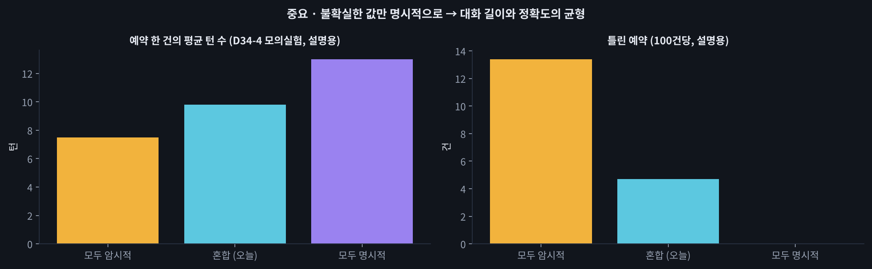
2.3 · 확인 전략의 저울
모두 명시적은 길고, 모두 암시적은 위험하다
시끄러운 전화일수록(받아쓰기 정확도 ↓) "모두 암시적"의 틀린 예약이 빠르게 늘어난다.
▶ 애니메이션 D34-4 확인 전략
음성 AI 전문가 과정 · Day 34
Notes:
설명용 그림. 실제 서비스에서는 통화 기록으로 이 표를 직접 만든다.

Slide 11
2.4 · 두 확인 비교
같은 정보, 다른 대화 길이
암시적
🤖 네, 11월 18일 수요일 오후 2시로 할게요. 예약하시는 분 성함을 말씀해 주세요.
한 번에 다음으로. 틀렸으면 손님이 "아니요, 목요일이요".
명시적
🤖 11월 18일 수요일 오후 2시 맞으세요?
네 / 아니요를 기다림. 안심되지만 한 턴 더.
🎧 노트북 셀에서 두 소리를 연달아 들어 보기: 어느 쪽이 빠른가, 어느 쪽이 안심되는가 → 둘 다 맞다.
음성 AI 전문가 과정 · Day 34
Notes:
명시적 확인은 손님의 "네" 한 턴이 더 든다 → 중요한 값에만.

Slide 12
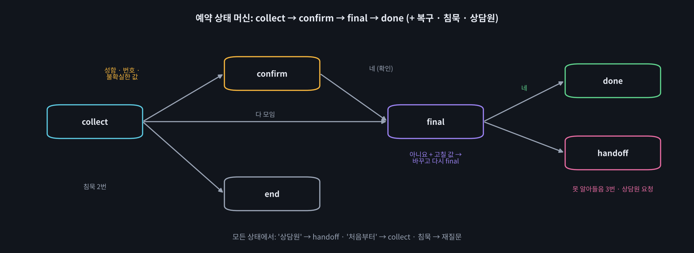
3.0 · 대화 상태 머신
▶ 애니메이션 D34-7 상태 머신
흐름은 규칙으로 고정하고, 말투와 예외를 설계한다
상태 | collect | confirm | final | done · handoff · end
하는 일 | 빈 슬롯 묻기 · 값 받기 | 중요한 값 "맞으세요?" | 마지막 요약 · 고칠 값 | 예약 확정 · 상담원 · 종료 안내
음성 AI 전문가 과정 · Day 34
Notes:
LLM에게 다 맡기면 "대부분" 잘 된다. 예약 서비스에서 "대부분"은 부족하다.

Slide 13
3.1 · 오류 복구 사다리
▶ 애니메이션 D34-5 오류 복구
다시 묻기 → 예시를 들어 다시 → 상담원 (MAX_MISS)
MAX_MISS, MAX_SILENCE = 3, 2
self.misses += 1
if self.misses >= MAX_MISS:
return Reply("…상담원에게 연결해 드릴게요.", "handoff")
return Reply("죄송해요, 잘 못 알아들었어요. "
+ (ASK[slot] if self.misses == 1 else HINT[slot]))
🧩 빈칸 7
MAX_MISS
MAX_SILENCE를 쓰면 두 번째에 바로 상담원 → "예시를 들어 다시"가 사라짐.
1
1번째: "죄송해요, 잘 못 알아들었어요. 며칠에 오시겠어요?"
2
2번째: "죄송해요, … '다음 주 수요일'이나 '11월 20일'처럼 말씀해 주세요." (예시)
3
3번째: "상담원에게 연결해 드릴게요." (어느 상태든 "상담원" 말하면 바로)
음성 AI 전문가 과정 · Day 34
Notes:
같은 질문을 똑같이 반복하지 않는다. 값을 받으면 횟수는 0으로.

Slide 14
3.2 · 침묵과 맞장구
번호 덩어리마다 "네,", 침묵은 재질문 → 두 번이면 종료
상황 | 하나
공일공 … (쉼) | "네,"
구팔칠육 … (쉼) | "네,"
오사삼이 | "번호 공일공, 구팔칠육, 오사삼이 맞으세요?"
(침묵) 1번 | "여보세요, 제 말 들리세요? …"
(침묵) 2번 | "말씀이 없으셔서 전화를 마칠게요…" → end
시간 | 뜻
끝점 (D27) | 말이 끝났나 · 1초 안팎
user_away_timeout | 사람이 없나 · 기본 15초 · 오늘 8초
▶ 애니메이션 D34-6 침묵과 맞장구
음성 AI 전문가 과정 · Day 34
Notes:
전화에는 표정이 없다: 짧은 "네"가 고개 끄덕임. 너무 많으면 손님 말과 겹친다(D28).

Slide 15
3.3 · 진짜 음성의 침묵
user_state_changed → away → 글자 시험과 같은 on_silence()
AWAY_SEC = 8.0
def wire_silence(session, dm):
@session.on("user_state_changed")
def _on_user_state(ev):
if ev.new_state == "away":
r = dm.on_silence()
session.say(r.text, allow_interruptions=True)
if r.kind == "end": asyncio.create_task(session.aclose())
AgentSession(llm=make_llm(), user_away_timeout=AWAY_SEC)
AWAY_SEC | 결과
3초 | 번호 찾는 손님에게 끼어듦
8초 (오늘) | 전화 예약에 무난
30초 | 끊긴 회선을 오래 붙잡음
음성 AI 전문가 과정 · Day 34
Notes:
글자 시험에서는 "(침묵)" 글자로 흉내 → 같은 규칙이 음성 통화에 그대로.

Slide 16
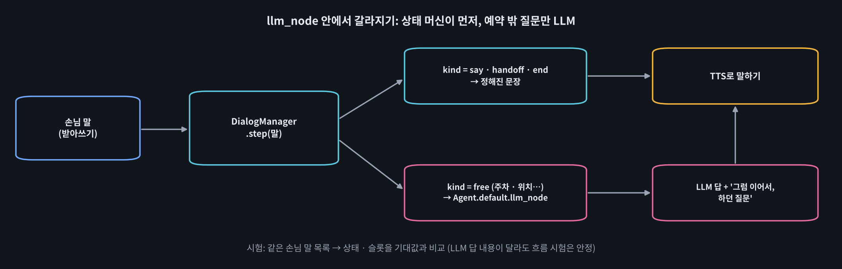
4.0 · 상태 머신 + LLM
▶ 애니메이션 D34-8 규칙 + LLM
흐름은 상태 머신, 예약 밖 질문만 LLM → 다시 하던 질문으로
누가 | 맡는 일 | 이유
상태 머신 | 슬롯 · 확인 · 복구 · 진료 규칙(일요일 · 점심 · 진료 시간) · 상담원 | 매번 같아야 하고 틀리면 비용이 큰 일
LLM | 주차 · 위치 · 진료 시간 · 비용 안내 (FAQ_SYSTEM 정보 안에서) | 말이 다양하고 정해진 답을 다 만들 수 없는 일
음성 AI 전문가 과정 · Day 34
Notes:
운전은 정해진 길로, 손님이 창밖 풍경을 물으면 가이드가 설명하고 다시 길로.

Slide 17
4.1 · llm_node 바꿔 쓰기
free면 Agent.default.llm_node, 아니면 상태 머신 문장을 yield
class HanaVUX(Agent):
async def llm_node(self, chat_ctx, tools, model_settings):
user = (마지막 손님 말)
r = self.dm.step(user) # ① 상태 머신 먼저
if r.kind == "free": # ② 예약 밖 질문
async for chunk in Agent.default.llm_node(
self, chat_ctx, tools, model_settings):
yield chunk
yield " " + r.text # ③ 하던 질문으로
else: yield r.text
🧩 빈칸 8
default
시험: 두 번째 답이 "그럼 이어서, …성함을 말씀해 주세요."로 끝나고 상태 · 슬롯이 맞으면 ✅ (LLM 글자 내용과 무관).
음성 AI 전문가 과정 · Day 34
Notes:
llm_node는 글자(str)를 yield해도 된다 → TTS로 그대로.

Slide 18
4.2 · 실패 시나리오 10개
대화 설계의 품질은 꼬일 때 드러난다
시나리오 | 최종 상태
① 한 번에 다 말함 | done
② 하나씩 + 번호 끊어 말함 (맞장구) | done
③ 말 바꾸기 (수 → 목) | done
④ 침묵 두 번 | end
⑤ 번호 자릿수 틀림 | done
⑥ 계속 못 알아들음 | handoff
⑦ 상담원 요청 | handoff
⑧ 중간에 주차 질문 (LLM) | done
⑨ 마지막 확인에서 "아니요" | done
⑩ 진료 시간 밖 (일요일) | done
result = await session.run(
user_input=u)
result.expect.next_event()
.is_message(role="assistant")
🧩 빈칸 9
is_message
흐름 시험(오늘)과 LLM 답 내용 시험(D41)은 따로 필요하다.
음성 AI 전문가 과정 · Day 34
Notes:
session.run으로 손님 말 목록을 넣고 → 최종 상태 · 슬롯을 기대 결과와 비교.

Slide 19
4.3 · LLM이 틀린 정보를 말하면
흐름 시험은 ✔인데 "주차 3시간 무료예요"라고 했다면?
1
지시문(FAQ_SYSTEM)에 병원 정보 + "모르면 지어내지 말 것"
🍎 일요일 예약 사고
LLM이 "일요일에도 진료해요"라고 하면 예약이 들어와 버립니다. 그래서 오늘은 check_rules가 일요일 · 점심 · 진료 시간 밖을 먼저 막고, LLM은 안내만 합니다.
2
자주 묻는 질문은 LLM 대신 정해진 답(FAQ 표)으로
3
LLM 답을 따로 채점하는 시험 추가 (D41)
4
가격 · 진료 가능 여부는 상태 머신 규칙이 답함
▶ 애니메이션 D34-9 정리 퀴즈
음성 AI 전문가 과정 · Day 34
Notes:
틀리면 비용이 큰 정보일수록 LLM에서 규칙 쪽으로 옮긴다.

Slide 20
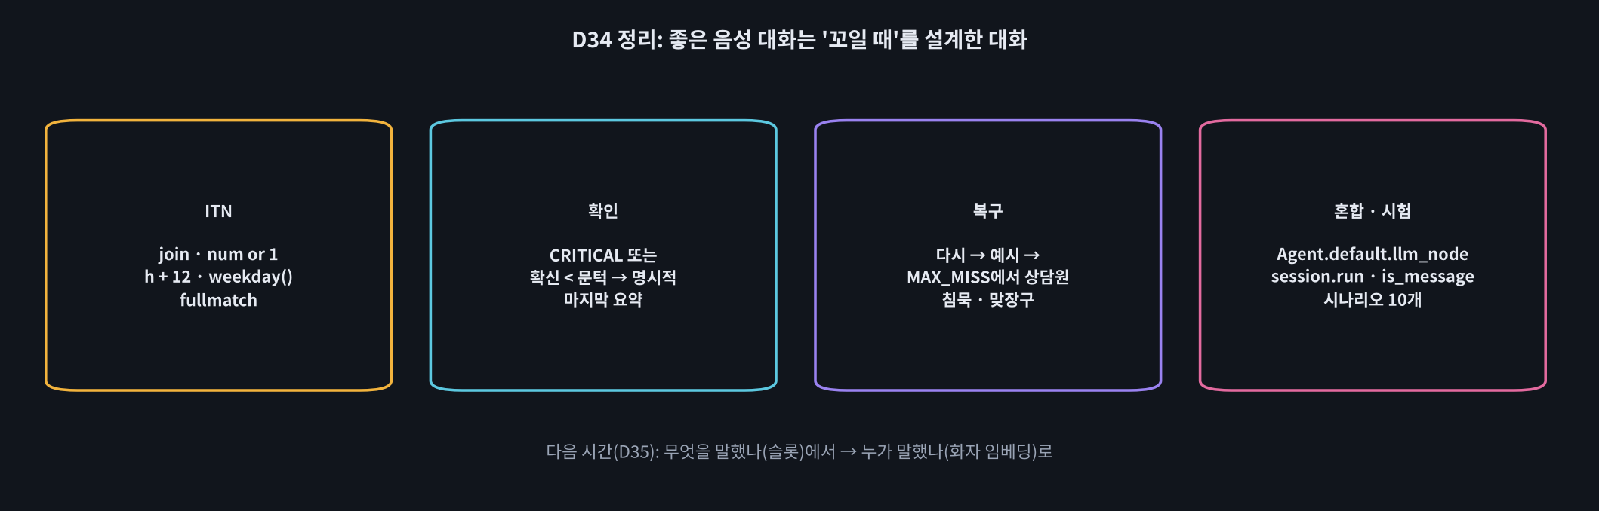
5 · 정리
좋은 음성 대화는 "꼬일 때"를 설계한 대화
animation.html
D34-1 ~ 9
worksheet.html
4교시 × 10
D34_음성대화설계_실습.ipynb
빈칸 9
ITN · 슬롯 · 확인 · 복구 · 침묵 · 상태 · 혼합
오답 캡처 → 노션
T4 · 키 없어도 됨
온라인 자료 imguru-mooc.github.io/AI_Voice/day34
음성 AI 전문가 과정 · Day 34
Notes:
다음: D35 화자 임베딩 — "무엇을 말했나"에서 "누가 말했나"로.

